Slide 1
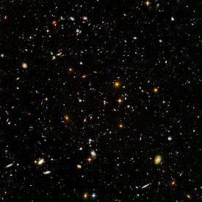
Infinito

Slide 2
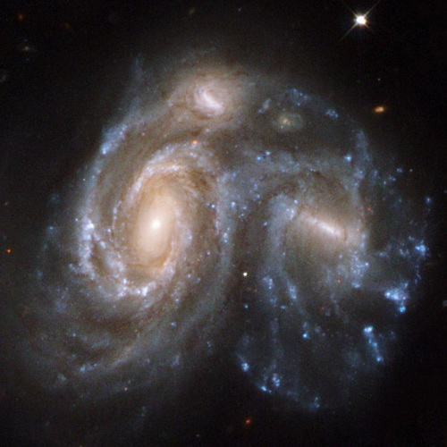
Vale la pena di parlare dell’Infinito?
L’Infinito, anche se irraggiungibile e misterioso, ci accoglie in sé e,
pertanto, ci costringe a pensare al rapporto che abbiamo con Lui.

Slide 3
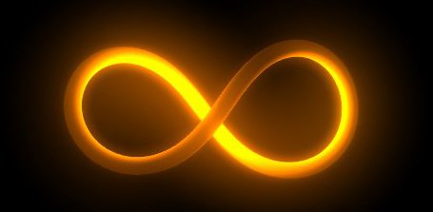
Se anche non lo comprendiamo e poco sappiamo di Lui, pure vi siamo immersi, e quindi merita adeguata attenzione e riflessione. Come altrimenti inserire nella giusta dimensione il nostro esistere e le nostre azioni?
L’infinito restituisce reali dimensioni alle nostre pene
e ai nostri trionfi.

Slide 4

Il tema dell’Infinito è, altresì, presente nel sottotitolo del Congresso Internazionale di Roma 2012.
“Tenere l’Infinito nel cavo della mano”
(W.Blake)
Avventuriamoci, dunque, nell’Infinito o, meglio, accogliamo l’Infinito in noi

Slide 5
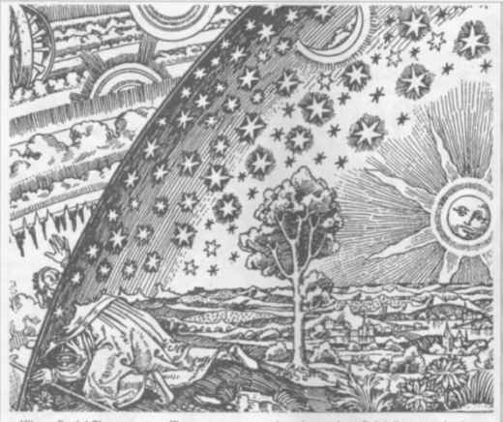
Qualcuno verrà respinto dall’infinito per paura; altri per ignoranza; lo scienziato dirà con sussiego: “Quali sono i libri di testo? Verifichiamo questa pretesa infinità”. Chi avverte in sé e sul Pianeta il processo evolutivo dirà invece “Tutto origina e proviene dallo spazio cosmico. Le nostre vite si prolungano dagli abissi alle alture dell’Infinito.”
Diamo prova di capire la responsabilità e la bellezza dell’Infinito.

Slide 6
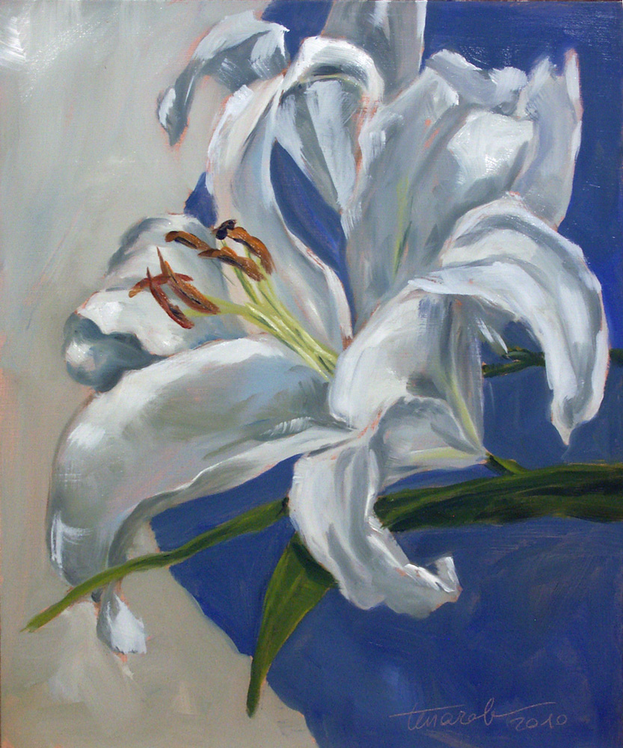
L’atteggiamento con cui avvicinarsi all’Infinto è simile a quello che abbiamo coi gigli.
Chi ama i gigli, ama l’Infinito!
Alla base vi è sempre lo stesso
Principio Universale

Slide 7
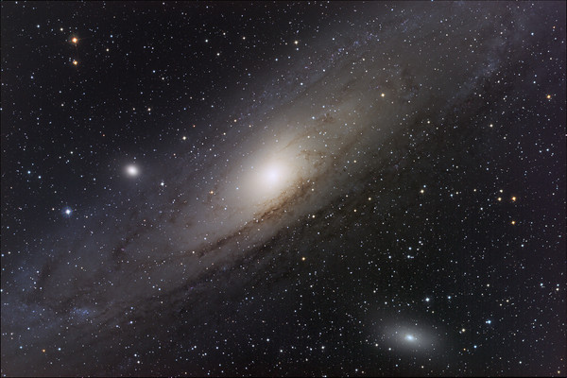
Accogliere l’idea dell’Infinito nella coscienza permette, innanzitutto, che la nostra mente si eserciti anche a pensare in grande scala e non solo alle vicende quotidiane.

Slide 8
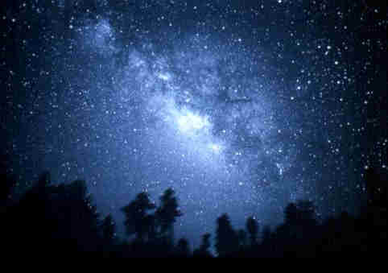
Come lo si può affrontare? Allenandoci ad affrontare l’insondabile con l’intuizione. Meditiamo e riflettiamo un poco, sull’Infinito.

Slide 9
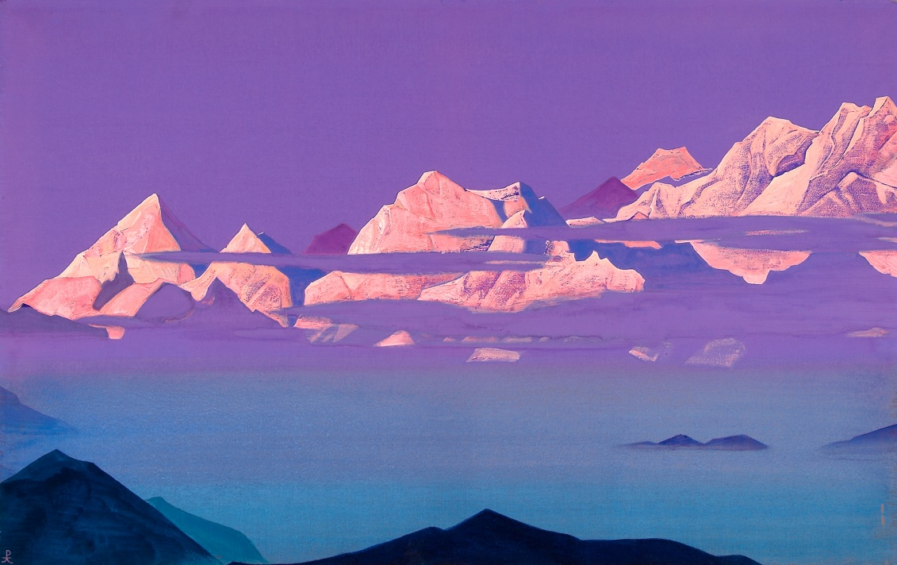
Là dove la mente concreta vede confini, la visione intuitiva, che è illimitata, scopre e spazia in nuovi orizzonti. Verso questi orizzonti, riflettendo, giorno dopo giorno, è vitale dirigersi per dare un senso all’esistenza, pur se la comprensione sarà assai, assai limitata

Slide 10
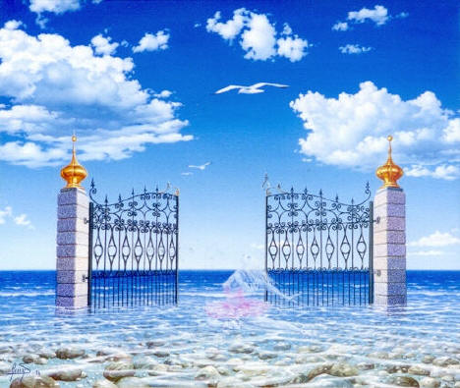
Rivolgersi all’Infinito non significa staccarsi dalla vita, ma amare l’avventura di nuove scoperte. Solo inoltrandosi, con consapevolezza, nell’Infinito si aprono le porte del transpersonale e dell’inconscio superiore.
Questi territori psichici
sono in intimo contatto
con Lui.
Non ne sono avulsi,
ne sono parte.

Slide 11
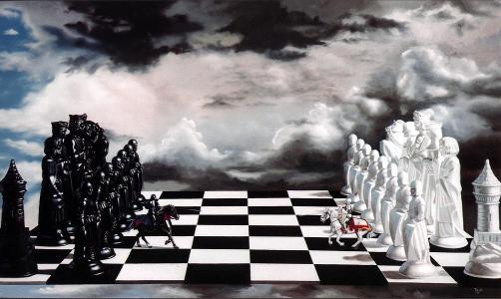
Se si adotta l’idea di separare il mondo visibile dall’invisibile, il concreto dall’astratto, l’Infinito dal finito, l’universo resta privo di senso e anche noi, che ne siamo parte, restiamo privi di senso su questa roccia che vaga nel Cosmo. Anche se è difficile intuire e guardare ciò
che l’occhio non vede,
proviamo…

Slide 12
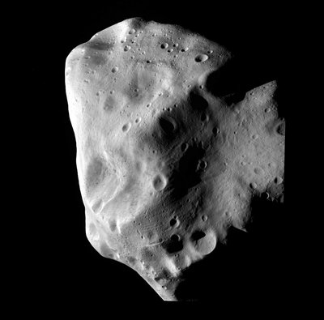
Chi si limita all’evidenza e si accontenta di ciò che è ovvio, restringe il proprio mondo, ma non solo, confonde l’illusorio con la realtà. Chiama realtà soltanto delle circostanze che sono frammenti di realtà, senza saperle inserire nella Realtà.

Slide 13
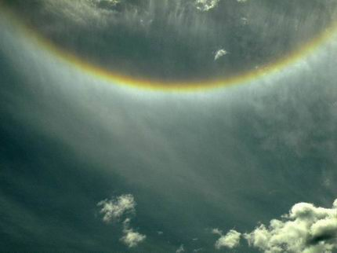
Tutti i fenomeni dell’Universo, fisici o transpersonali, del micro e macrocosmo sono interdipendenti, uniti insieme dal potere di un solo e identico Respiro che sospinge l’Universo verso la sua meta. Anche se per ora non la possiamo conoscere, è importante pensare che possa esistere.
Le intuizioni ci
introdurranno
nel mistero.

Slide 14
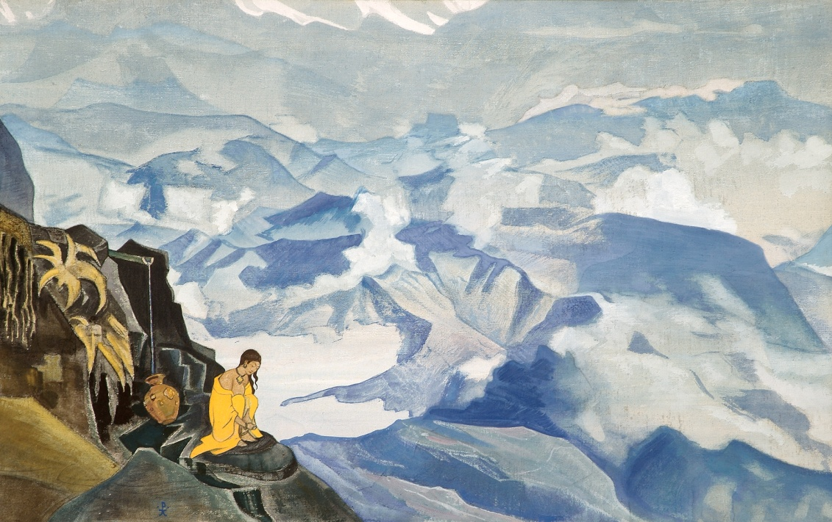
Solo il desiderio intenso di percepire nell’animo questo respiro che a tutto dà Vita, dà accesso all’Infinito.

Slide 15
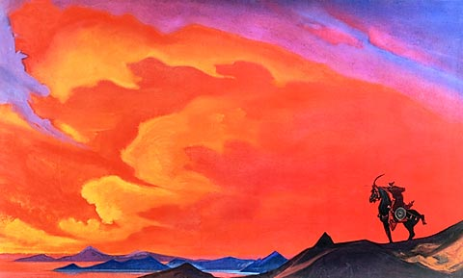
Tutto ciò che tende ad uno sviluppo illimitato procede all’unisono con il Cosmo. Così è per noi.
Nello sforzo nascono nuove occasioni, si temprano le forze e il coraggio, l’evoluzione procede e la visione si amplia.

Slide 16

E inoltre… penseremo come Kahlil Gibran
“Anelo all'eternità perché lì troverò i miei quadri non dipinti, le mie poesie non scritte…”.
Ciò che vi è in noi, le nostre
qualità, se ci inseriamo
consapevoli nella spirale
evolutiva dell’Infinito,
troveranno
manifestazione.

Slide 17
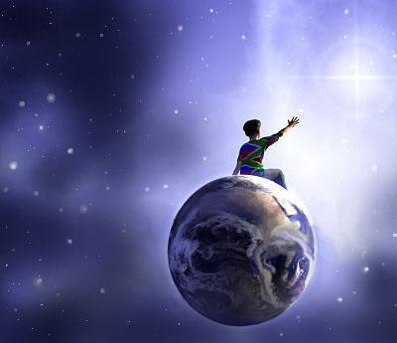
La vita è l'infanzia della nostra immortalità.
(J. Wolfgang von Goethe)
Dobbiamo voler
crescere.

Slide 18
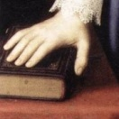
Non si dimentichi che, chi è attratto soltanto dalle vicende quotidiane per difetto di capacità di contenimento, non riesce ad aprire il libro della vita.
Costui mangia la buccia
e butta la polpa
della vita.

Slide 19

La conoscenza e la coscienza restano vincolate e ristrette se non si estendono, oltre i confini del visibile, verso il Tutto.
Quanto più vasta è la coscienza, tanto più vivida splende la sua luce in noi. Facciamo entrare la nostra coscienza nell’Infinito.
Guardiamo oltre le frontiere della conoscenza terrena e
cerchiamo granelli
di comprensione
cosmica.

Slide 20
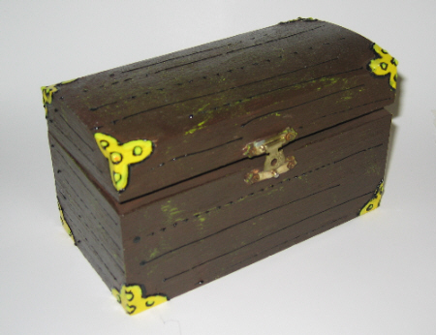
Lavoriamo affinché nascano i frutti nel nostro orto quotidiano, ma volgiamoci anche ai tesori nascosti in quel creato che, oggi, sta oltre i limiti della nostra comprensione. All’inizio simbolicamente, lasciando libera la fantasia!
Nella vita giornaliera abituiamoci al pensiero che siamo inseriti nell’Uni-verso, come in realtà è.
Come?
Portando nella nostra mente,
dei simboli che ce lo ricordino,
o con fotografie.

Slide 21
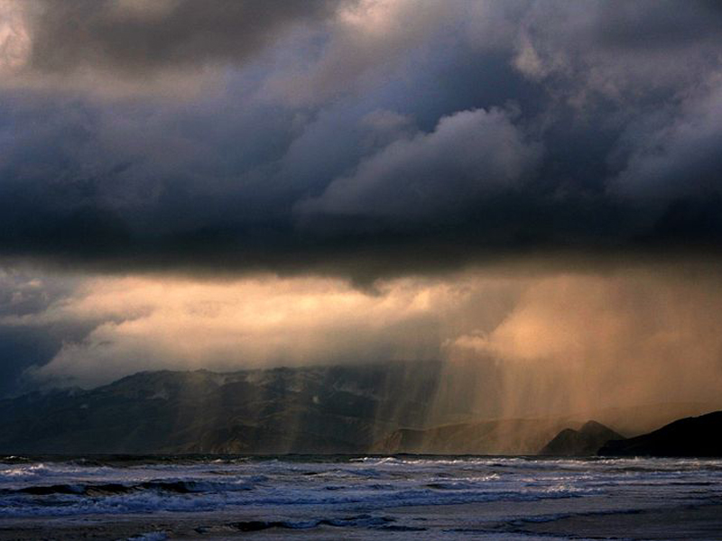
Nubi, vento e pioggia irrigano il Pianeta; ma l’affermarsi delle
forze cosmiche non si può concepire come un semplice
fenomeno atmosferico o di corpi celesti.
Andiamo oltre con
riflessioni intuitive
sulle energie
Cosmiche.
Tutto è energia sotto
diverse forme,
noi compresi!

Slide 22
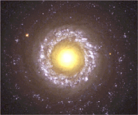
Offriamo, dunque, attenzione al mistero dell’Infinito che porta in sé una mescolanza fra la creazione più elevata e la materia più grossolana, tutte forme di energia.

Slide 23
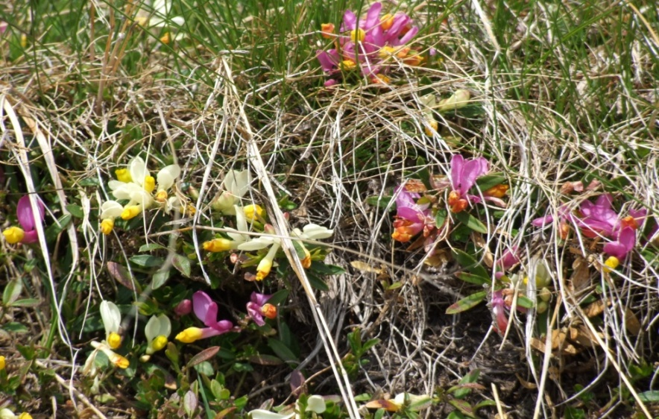
Neppure il più umile oggetto è insignificante: tutti gli oggetti sono come finestre attraverso le quali il nostro occhio può guardare nello stesso Infinito.
“Vedere il Mondo in un granello di sabbia
e il Cielo in un fiore selvatico” (W.Blake)
Oppure “Vedere l’Infinito nella Psicosintesi
e il Cielo nel nostro Sé”
Congresso 2012
Roma

Slide 24
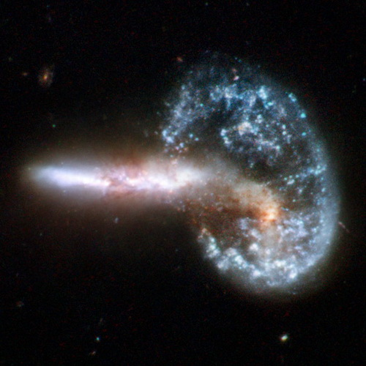
Riflettiamo, dunque, sull’Infinito, sforzandoci di contattare e approfondire le nostre intuizioni su questa realtà, anche se di scientifico non sappiamo
pressoché nulla.
Meglio, siamo più liberi
di spaziare nelle energie
con nostre libere
intuizioni o fantasie.

Slide 25
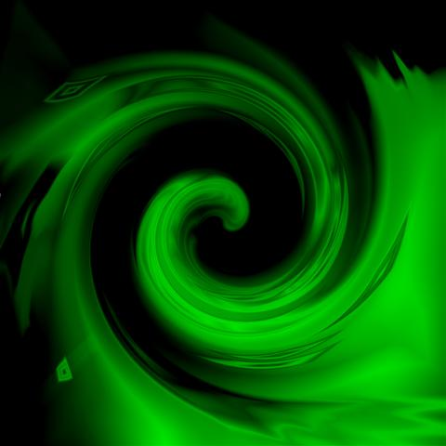
Ricordando, come detto, che l’evoluzione del Tutto non è distinta da quella del singolo, sia esso un sasso, noi o una galassia. Possiamo immaginare il Tutto come parte di una spirale in moto perpetuo verso….

Slide 26
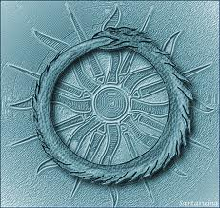
Due simboli rappresentano l’Infinito e ciò che vi accade.
Il serpente che si afferra la coda simboleggia il cerchio dei processi evolutivi; la spirale si applica, invece, con le sue volute al sentiero dell’ascesa.

Slide 27
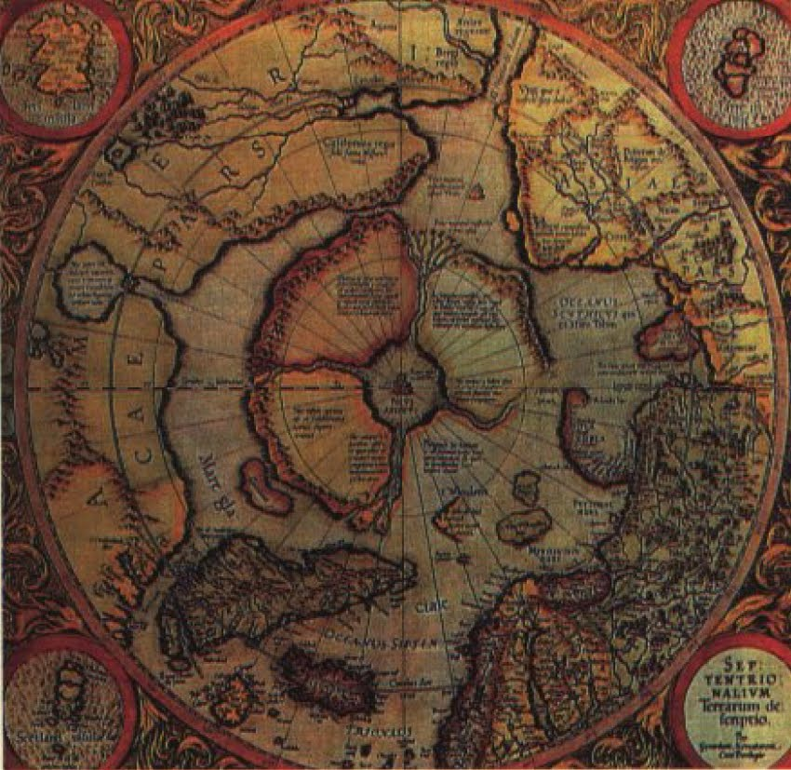
Tutto ciò che contribuisce al compiersi del progresso umano nel lavoro, nelle relazioni, nella politica, nella psicologia, nelle scienze, e mantiene viva la catena evolutiva, collabora alla spirale dell’Infinito
Tutte le entità, visibili e invisibili, sono in mutua relazione. Tutte reciprocamente si attirano e tutto si riflette nell’oceano insondabile della creatività.

Slide 28
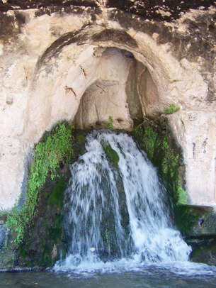
Solo quando avremo imparato a percepire questa spirale, anziché starcene contenti delle nostre abitudini e delle nostre idee, solo allora con le nostre fatiche e con l’impegno delle nostre energie psichiche, aiuteremo veramente noi stessi.
Cominciamo con il dar prova di non restare indifferenti alla Fonte Infinita
che ci nutre, e nutre tutto ciò
che esiste.

Slide 29
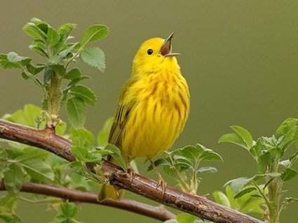
La Forza della Vita pulsa e scorre nell’uomo e in tutto ciò che lo circonda.
L’Essenza Vitale del
cosmo connette
ogni cosa.

Slide 30
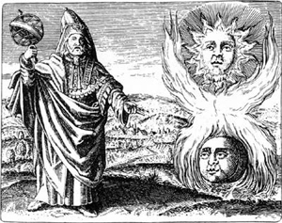
Il Cosmo è una cosa sola… e la più bella aspirazione dell’uomo è esserne parte.
Non separarsi, ma unirsi al Tutto.

Slide 31
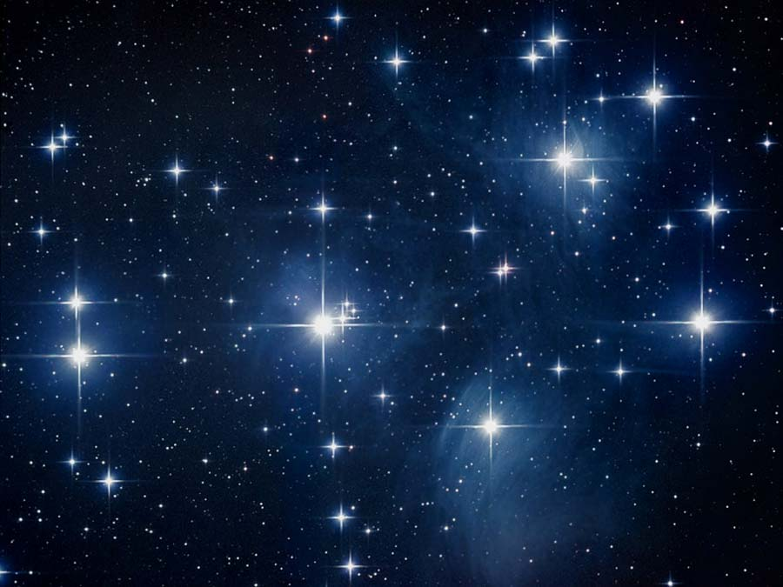
Le stelle sono illuminate perché ognuno possa un giorno
trovare la sua.
(Antoine de Saint Exupéry)

Slide 32
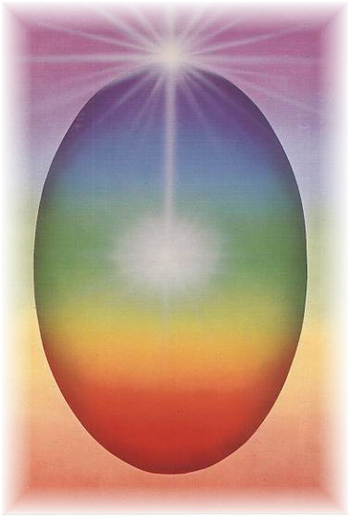
L’attività creativa dell’Infinito assicura una ragion d’essere anche al più minuscolo dei vermi. Tutto nel cosmo si crea con uno scopo e, come siamo correlati agli esseri inferiori, così siamo connessi alle sfere superiori.
L’alto e il basso in noi si uniscono
e si contattano per procedere
nella loro evoluzione.

Slide 33

Chiunque ammette l’azione della forza di gravità su una mela, ma la comprensione dell’attrazione magnetica dell’Infinito su di noi viene sommersa dall’indifferenza. Il principio di causa-effetto, cioè la legge di concatenazione dell’Universo, vale anche per lo stesso legame con l’Infinito.
Per volere del cosmo tutte
le cose si attraggono.
Tutto tende a una creazione
reciproca.

Slide 34
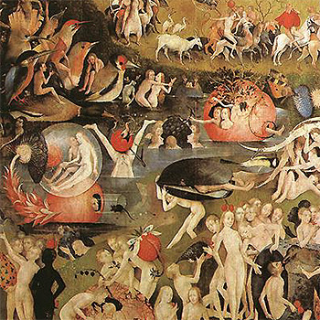
Noi rispondiamo delle nostre azioni, dei nostri pensieri,
non solo a noi stessi ma al Cosmo intero.

Slide 35
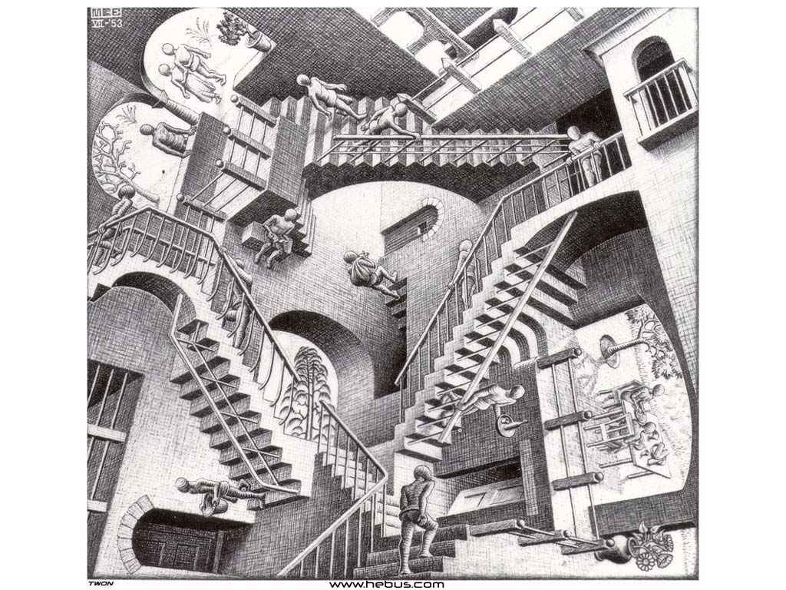
Credere che tutto sia illusorio e destinato a dissolversi, finisce per limitare l’espressione di noi stessi e il nostro
impegno
esistenziale.

Slide 36
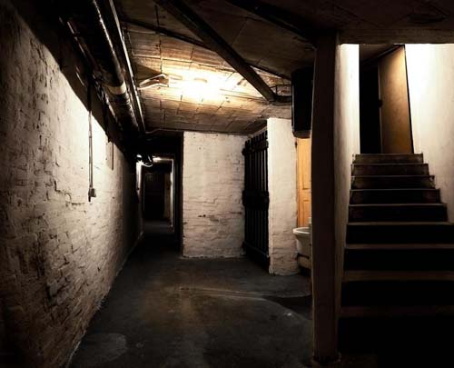
Fabbrica troppo in basso chi fabbrica al di sotto delle stelle.
(Edward Young)
Ben altri panorami
si possono vedere.

Slide 37
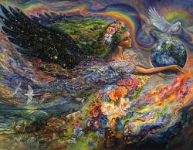
Tutte le azioni umane, in quanto elementi che avvengono nel cosmo, sono parte dell’unità-Cosmo
e, quindi, un nostro agire errato turba l’equilibrio dell’universo. Il granello di sabbia e la montagna hanno entrambi un compito preciso e indispensabile
da svolgere ed è loro
richiesto di svolgerlo.
Importanza dell’individuare
il nostro compito.

Slide 38
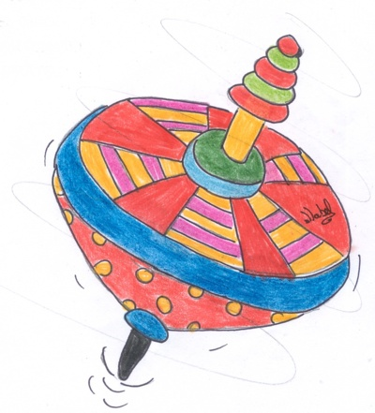
La trottola che gira attorno al proprio asse, simboleggia il destino dell’uomo dissociatosi dall’Infinito e dal moto eterno. Anche se non riconosciamo esattamente il nostro ruolo nel Piano dell’Infinito, è nostro compito ricercarlo.
Ricercarlo è già attuarlo.

Slide 39
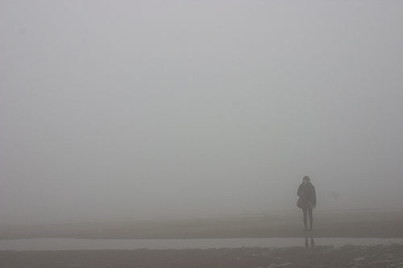
Chi è attratto solo dalla vita ordinaria, per difetto di contenimento, non riesce ad Esistere; sopravvive proiettato nel Nulla.
Gira su stesso.

Slide 40
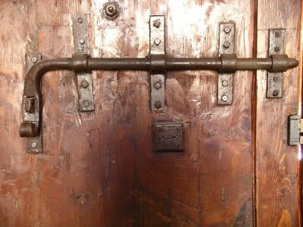
A che serve una coscienza che conduce a una porta chiusa con su scritto: “altro non si sa”?
La limitazione della conoscenza è la morte del nostro animo.

Slide 41
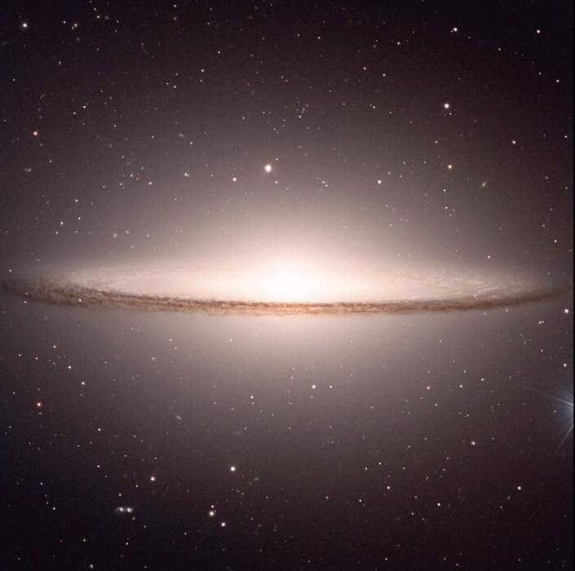
Chi sa accedere agli spazi infiniti, vede quanto sia limitato il Pianeta, che è un semplice ospizio per quelli secondo cui tutta la realtà si limita al breve sentiero della vita terrena… che lì termina.

Slide 42

Nulla viene inghiottito nel creato; semplicemente si rifonde in una nuova formula. Ciò che si chiama morte è l’aprirsi di possibilità e di nuove azioni.
Nulla si perde nell’Infinito.
La fenice rinasce.

Slide 43
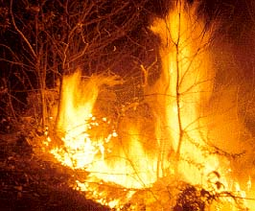
Nella morte di un uomo, nel carbonizzarsi di un albero, nell’evaporare dell’acqua, tutto ritorna al proprio seme originario.
Cerchiamo dunque la vera origine di tutte le cose:
il nostro Seme Originario!

Slide 44
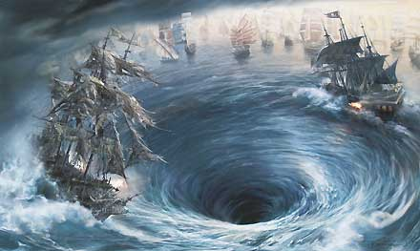
I casi sono due: o cerchiamo di collaborare con la spirale evolutiva cosmica, per quello che riusciamo ad intuire, o verremo inghiottiti dal rinnovamento.

Slide 45
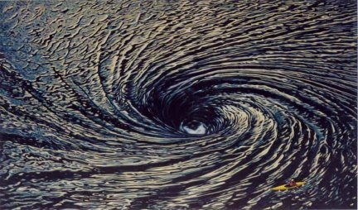
Per ora, forse, l’idea del Sé la intendiamo solo in maniera relativa, e attribuiamo all’inconscio o al subconscio tutte quelle nostre manifestazioni che non capiamo.
Riflettiamo come inserire il significato di noi stessi nell’Infinito per sollevarci sopra il gorgo della
incredulità.

Slide 46
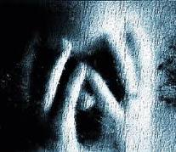
L’Infinito, nonostante il nostro scetticismo o il nostro dubbio, ci chiama.
Insoddisfazione e angoscia possono essere reazioni a quel richiamo. Dimostrano che si è percepita la spirale evolutiva perfezionante che ci
chiama.
Rispondiamo!

Slide 47
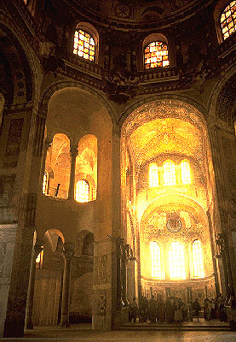
La concatenazione universale dovrebbe essere intesa dalla nostra coscienza non come un infinito nulla o un infinito vuoto in cui ci annienteremo, ma come un’ancora di salvezza, mentre gettiamo
basi migliori per il futuro.

Slide 48

Quando la coscienza si rivolge all’Infinito e alla sua concatenazione evolutiva, di cui siamo parte, il senso di responsabilità acquista potenza operativa, ci anima e ci fa procedere dal livello individuale, al livello dell’evoluzione positiva per il proprio ambiente, la propria nazione, l’umanità
nella preparazione di
un avvenire migliore.

Slide 49
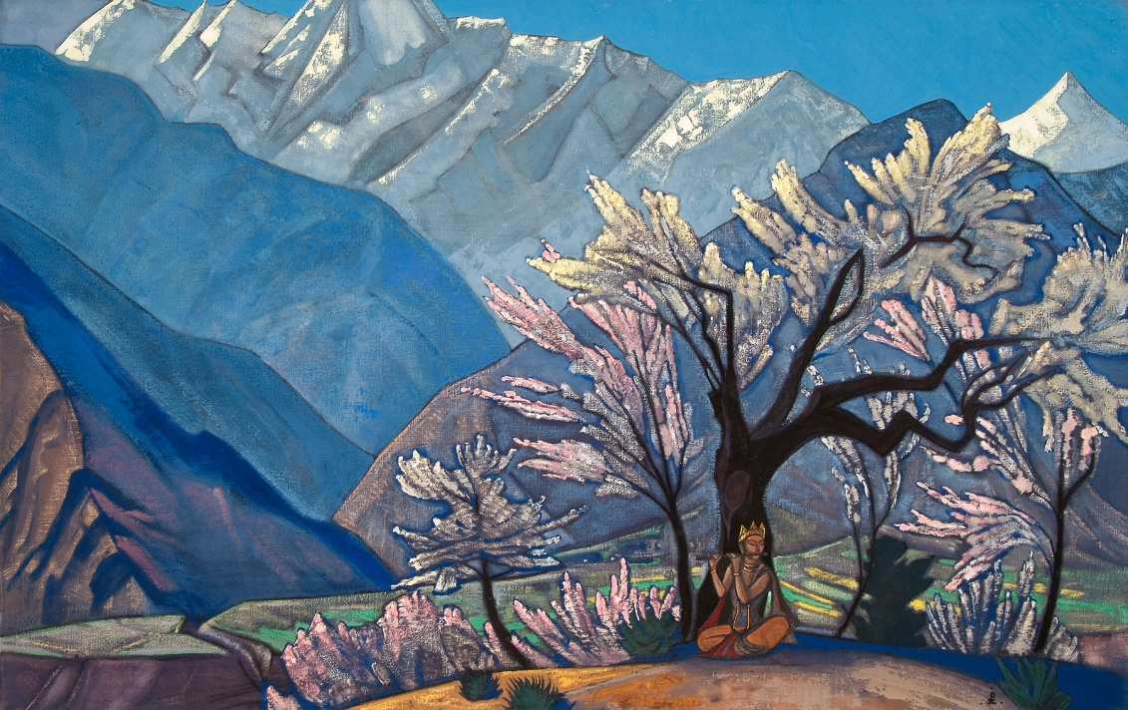
Ci si impegni, dunque, nell’attuare il proprio processo evolutivo consapevoli che concorriamo a perfezionare l’armonia universale divenendo coadiutori del Cosmo.

Slide 50
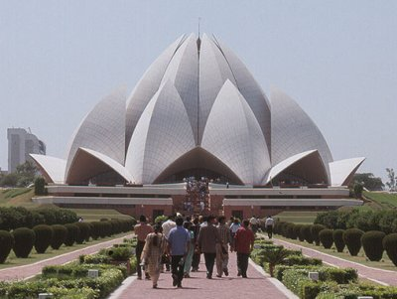
Impegnamoci a costruire la vita e le relazioni sul principio dell’unità, dell’armonia e della bellezza.

Slide 51
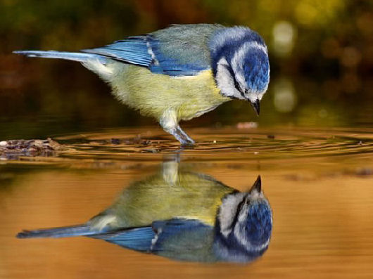
La bellezza è l’Infinito che si mira in uno specchio.
(Kahlil Gibran)

Slide 52
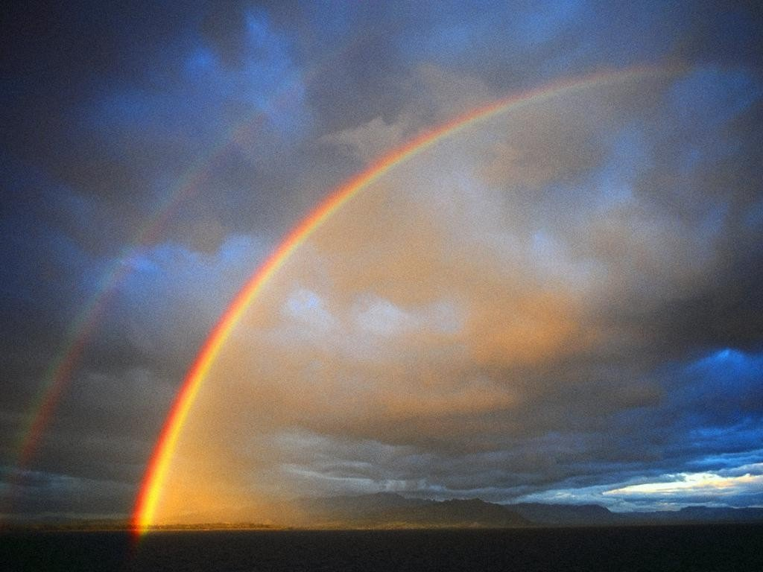
La bellezza del nostro sforzo per contenere l’illimitato farà apparire uno splendido arcobaleno in noi.

Slide 53
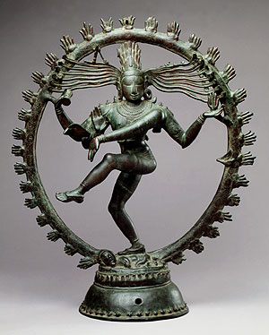
Basta voler entrare nel ritmo della danza cosmica.

Slide 54
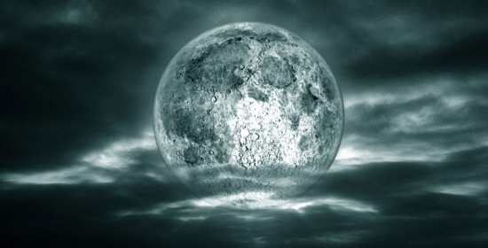
Se avremo l’animo di levarci in volo verso le alture delle sfere
cosmiche, contempleremo la Vita del Pianeta come un mirabile
scenario, non circoscritto ad una sfera curva, ma inserito in una
ben più ampia visione ed è certo che percorreremo la via
dell’evoluzione.

Slide 55

Che ciascuno di noi, dunque, ricerchi e stabilisca per sé una via d’accesso graduale all’Infinito e al transpersonale.

Slide 56
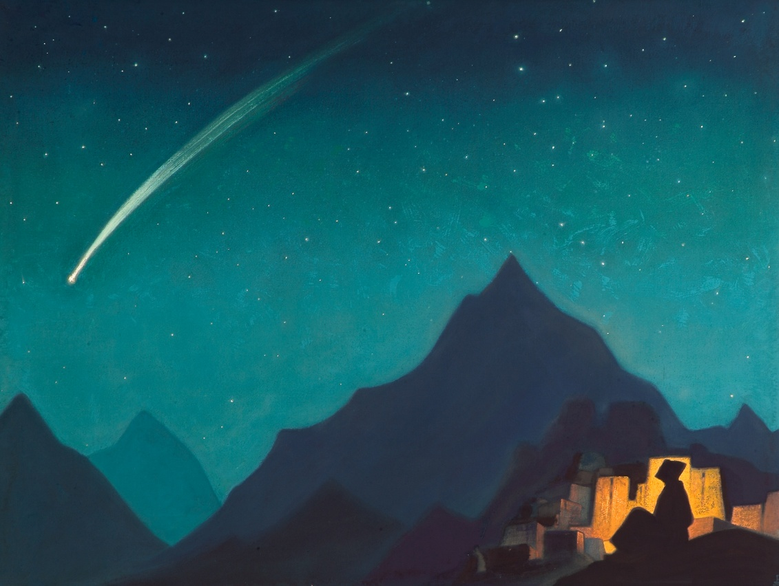
Tratto da: “Agni Yoga”

